Slide 1
TIẾT 73
LUYỆN TẬP CHUNG (T2)

Slide 2
Nhắc lại công thức hai bài toán
về tỉ số phần trăm?

Slide 3
Bài toán 1. Tìm giá trị phần trăm của một số cho trước.
Cách giải: Muốn tìm m% của số a, ta tính a. m%
Bài toán 2. Tìm một số khi biết giá trị phần trăm của số đó.
Cách giải: Muốn tìm một số khi biết m% của nó là b, ta tính
b : m%

Slide 4
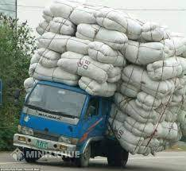
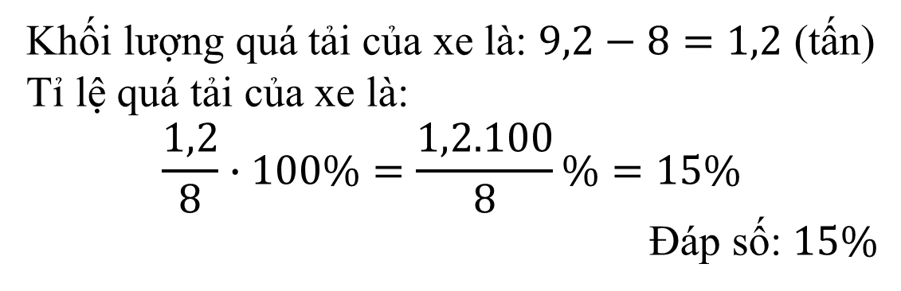
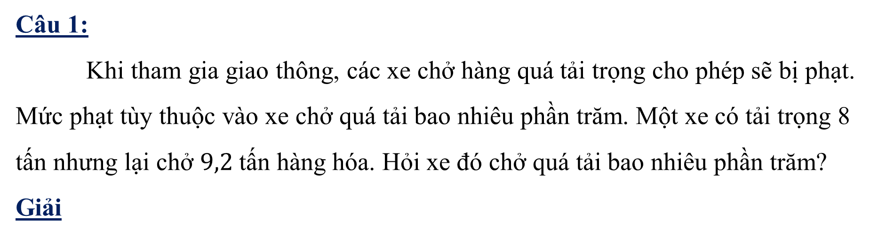
Câu 1:
Khi tham gia giao thông, các xe chở hàng quá tải trọng cho phép sẽ bị phạt. Mức phạt tùy thuộc vào xe chở quá tải bao nhiêu phần trăm. Một xe có tải trọng 8 tấn nhưng lại chở $9,2$tấn hàng hóa. Hỏi xe đó chở quá tải bao nhiêu phần trăm?
Giải
LUYỆN TẬP CHUNG
1. Ví dụ
Khối lượng quá tải của xe là: $9,2−8=1,2$ (tấn)
Tỉ lệ quá tải của xe là:
$$\frac{1,2}{8}∙100\%=\frac{1,2.100}{8}\%=15\%$$
Đáp số: $15\%$

Slide 5

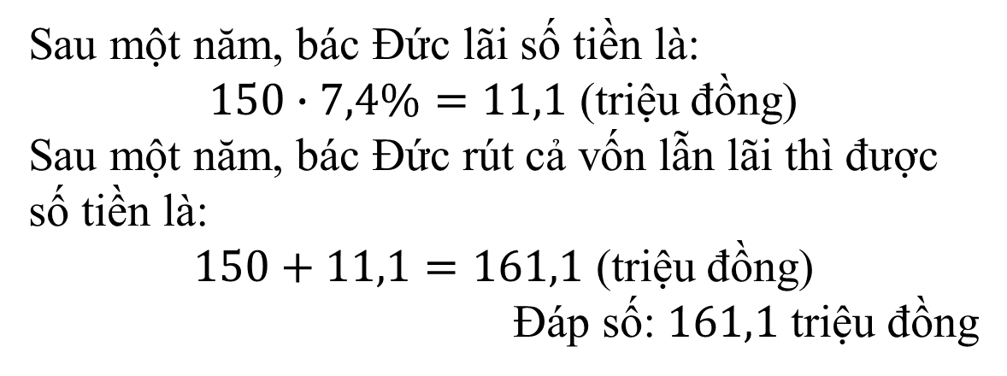
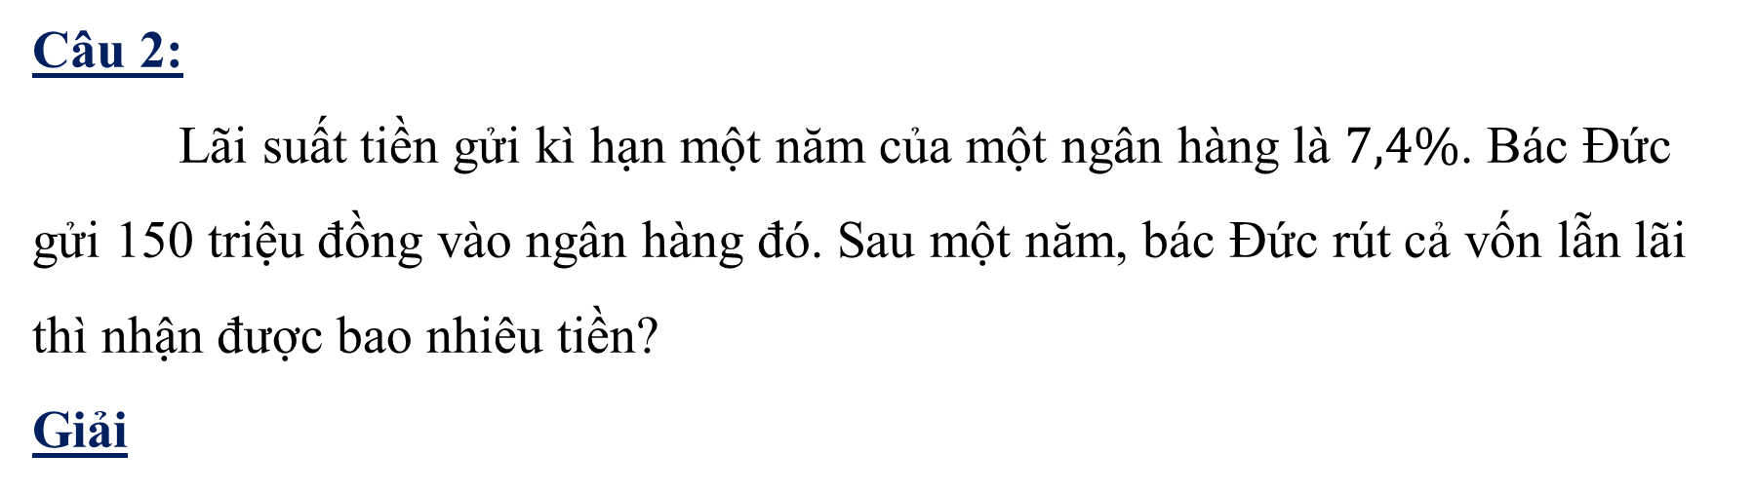
Câu 2:
Lãi suất tiền gửi kì hạn một năm của một ngân hàng là $7,4\%$. Bác Đức gửi 150 triệu đồng vào ngân hàng đó. Sau một năm, bác Đức rút cả vốn lẫn lãi thì nhận được bao nhiêu tiền?
Giải
LUYỆN TẬP CHUNG
1. Ví dụ
Sau một năm, bác Đức lãi số tiền là:
$150∙7,4\%=11,1$ (triệu đồng)
Sau một năm, bác Đức rút cả vốn lẫn lãi thì được số tiền là:
$150+11,1=161,1$ (triệu đồng)
Đáp số: $161,1$ triệu đồng

Slide 6

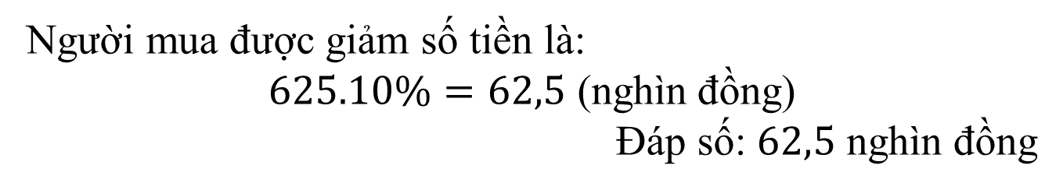

Câu 3:
Giá niêm yết của một chiếc điện thoại di động là 625 nghìn đồng. Trong chương trình khuyến mại, mặt hàng này được giảm giá $10\%$. Như vậy khi mua một chiếc điện thoại loại này người mua được giảm bao nhiêu tiền?
Giải
LUYỆN TẬP CHUNG
1. Ví dụ
Người mua được giảm số tiền là:
$625.10\%=62,5$ (nghìn đồng)
Đáp số: $62,5$ nghìn đồng

Slide 7
LUYỆN TẬP CHUNG
2. Luyện tập
Bài toán. Gạo là thức ăn chính của người dân Việt Nam. Theo Viện Dinh dưỡng Quốc gia, trong 100g gạo tẻ có chứa khoảng 74g chất bột đường; 9,4g chất đạm; 4,74g chất béo và nhiều vi chất khác.
Tính tỉ lệ phần trăm khối lượng chất béo có trong 100g gạo.
Trong 1,5kg gạo có chứa bao nhiêu gam chất béo?

Slide 8
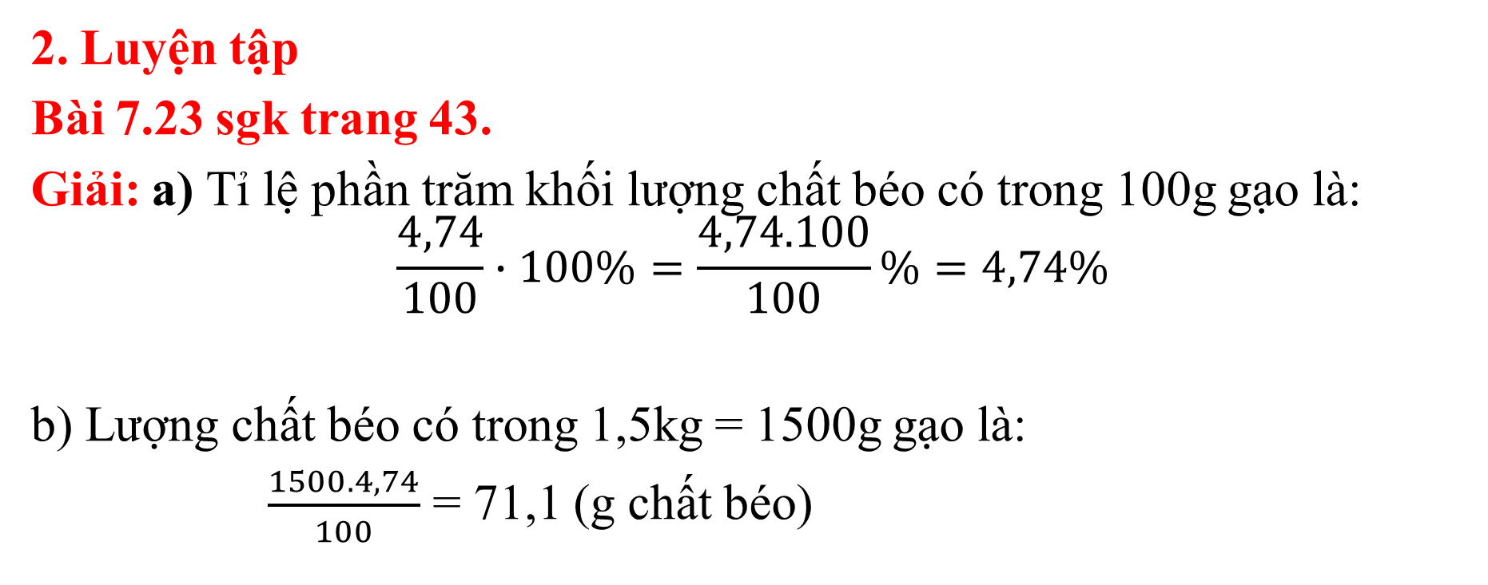
LUYỆN TẬP CHUNG
2. Luyện tập
Bài 7.23 sgk trang 43.
Giải: a) Tỉ lệ phần trăm khối lượng chất béo có trong 100g gạo là:
$$\frac{4,74}{100}∙100\%=\frac{4,74.100}{100}\%=4,74\%$$
b) Lượng chất béo có trong 1,5kg = 1500g gạo là:
$\frac{1500.4,74}{100}$ = 71,1 (g chất béo)

Slide 9
LUYỆN TẬP CHUNG
2. Luyện tập
Bài 7.24 sgk trang 43.
Cường ra siêu thị mua 3,5 kg khoai tây; 4kg củ cải. Giá 1 kg khoai tây là 18 nghìn đồng; 1 kg củ cải là 15,6 nghìn đồng.
Tính tổng số tiền hàng.
Khi thanh toán Cường phải trả thêm tiền thuế giá trị gia tăng VAT, được tính bằng 10% tổng số tiền hàng. Tính số tiền Cường phải thanh toán.

Slide 10
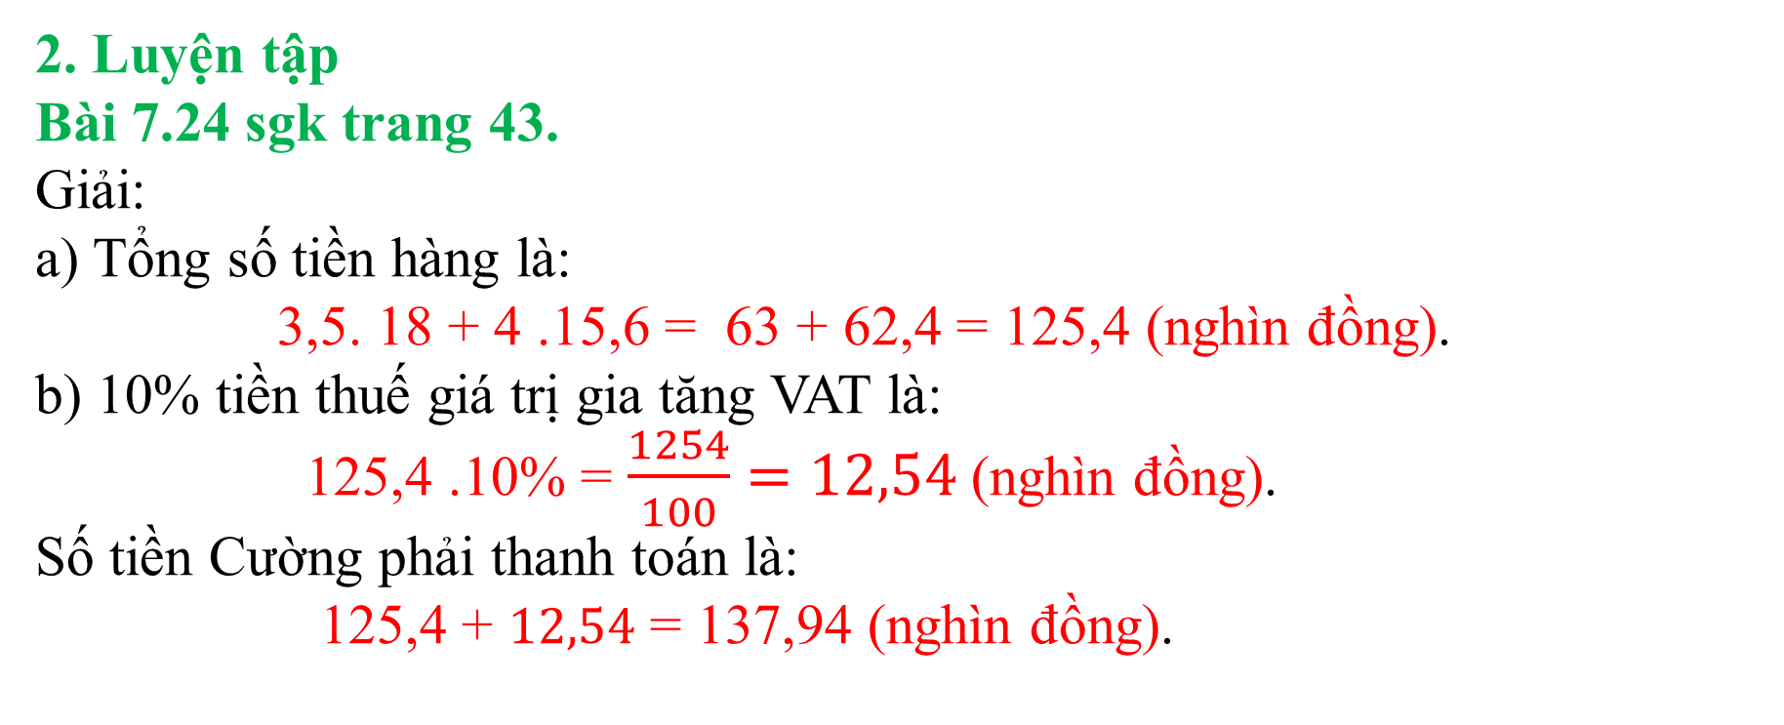
LUYỆN TẬP CHUNG
2. Luyện tập
Bài 7.24 sgk trang 43.
Giải:
a) Tổng số tiền hàng là:
3,5. 18 + 4 .15,6 = 63 + 62,4 = 125,4 (nghìn đồng).
b) 10% tiền thuế giá trị gia tăng VAT là:
125,4 .10% = $\frac{1254}{100}=12,54$ (nghìn đồng).
Số tiền Cường phải thanh toán là:
125,4 + $12,54$ = 137,94 (nghìn đồng).

Slide 11
LUYỆN TẬP CHUNG
2. Luyện tập
Bài 7.25 sgk trang 43. Theo báo điện tử VINANET(14-2-2020), năm 2019 Việt Nam sản xuất khoảng 201 nghìn tấn hạt tiêu. Như vậy, sản lượng hạt tiêu Việt Nam chiếm khoảng 30% sản lượng hạt tiêu toàn thế giới. Em hãy tính sản lượng hạt tiêu đã sản xuất trên toàn thế giới vào năm 2019.

Slide 12
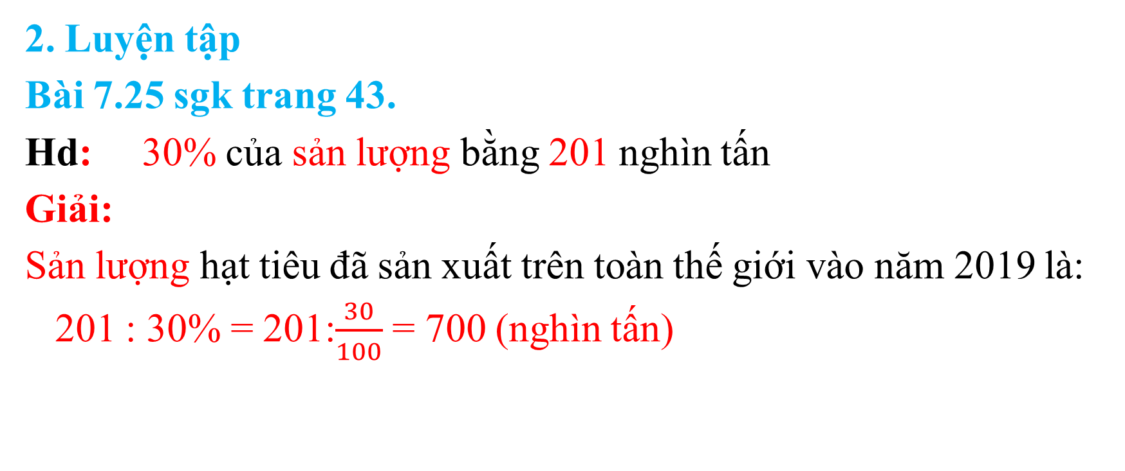
LUYỆN TẬP CHUNG
2. Luyện tập
Bài 7.25 sgk trang 43.
Hd: 30% của sản lượng bằng 201 nghìn tấn
Giải:
Sản lượng hạt tiêu đã sản xuất trên toàn thế giới vào năm 2019 là:
201 : 30% = 201:$\frac{30}{100}$ = 700 (nghìn tấn)

Slide 13

Hướng dẫn học ở nhà
Ôn lại các kiến thức đã học trong chương VII
Làm các bài tập: 7.26, 7.27, 7.30

